Slide 1

Herramientas de búsqueda y selección (querys)
Madrid
Barcelona
Gijón
San Sebastián
Bilbao
Aveiro
Lisboa

Slide 2
Curso de Querys
Temario:
Presentación
Tipos de Búsquedas
  Búsqueda
  Selección
  Elegir
Selección de datos (botonera)
  Operadores Básicos
  Operadores Avanzados
Personalizaciones
  Tablas
  Selección
  Lista
  Árbol
Resultado del Query
Trazabilidad del Query

Slide 3
1. Presentación
Herramienta de búsquedas y selecciones dentro de Izaro (Clientes, Artículos, Proveedores, …).
Herramienta parametrizable por cada usuario
Herramienta para exportar datos de Izaro a otros programas de ofimática.

Slide 4
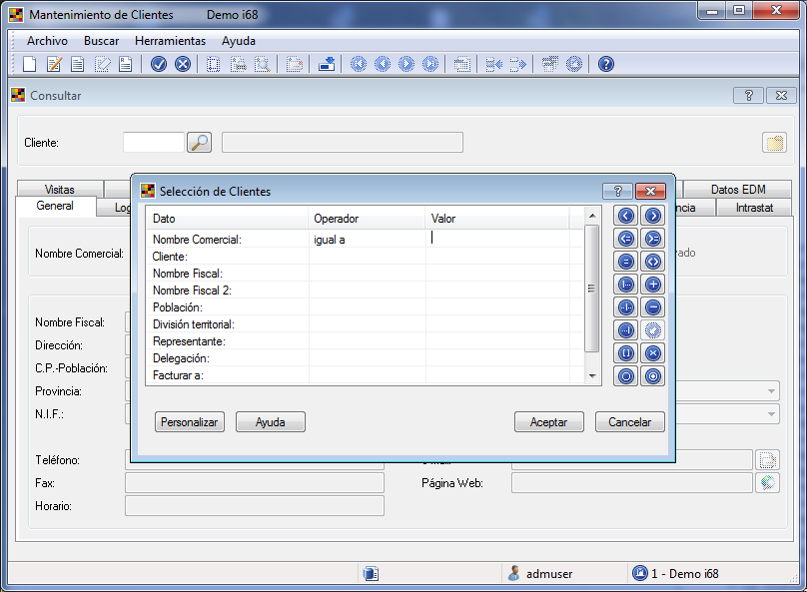
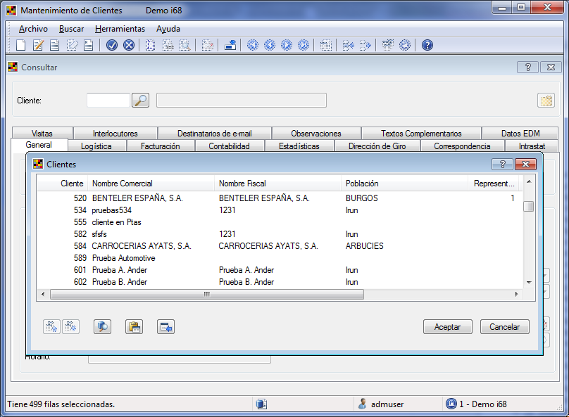
2. Tipos de Búsqueda
Búsquedas: Sirve para la selección de un solo elemento.

Slide 5
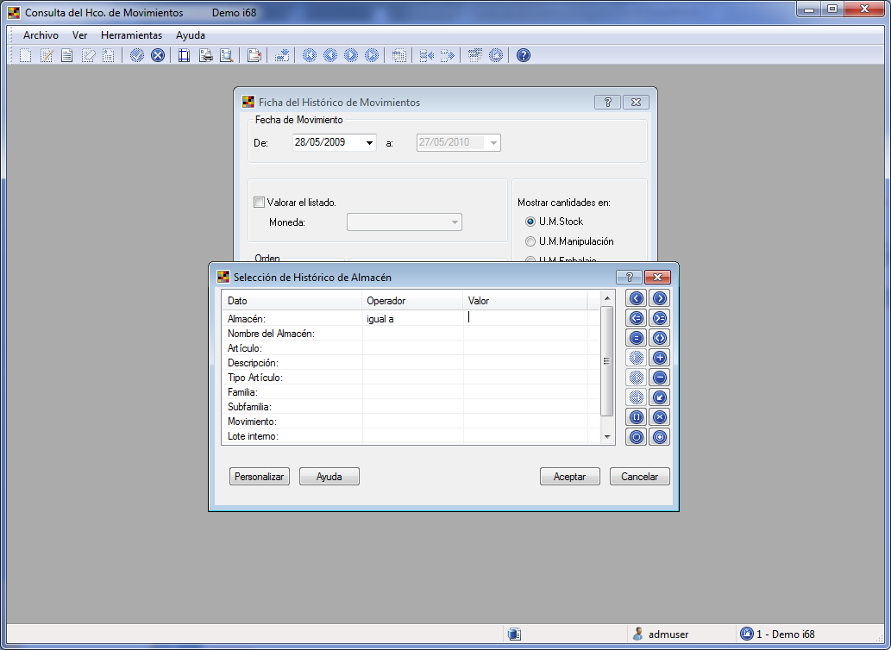
2. Tipos de Búsqueda
Selecciones: Selecciones para listados. Sólo se indica el filtro. El propio query no tiene resultado.

Slide 6
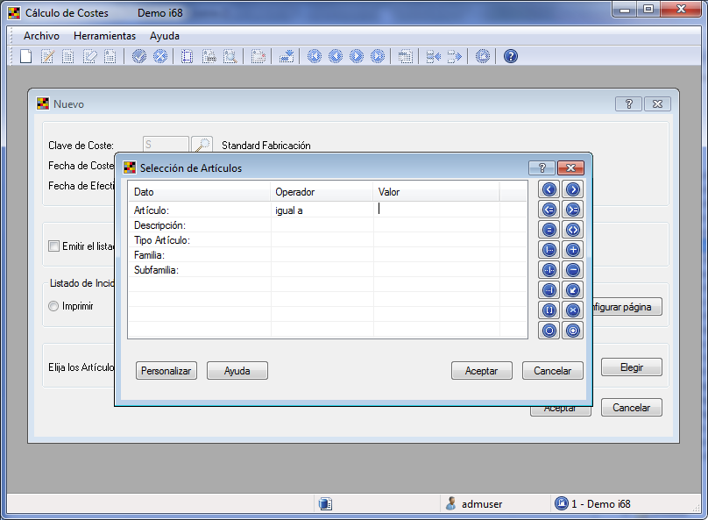
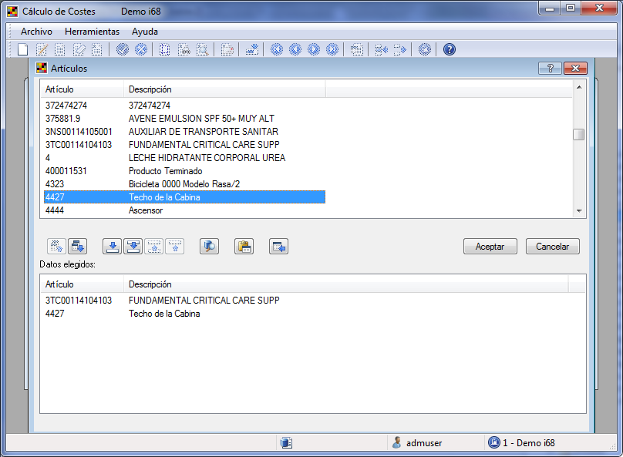
2. Tipos de Búsqueda
Elegir: Selecciones para Procesos. Se indica el filtro y desde el query se selecciona la lista de elementos que se procesarán.

Slide 7
Selección de datos (botonera)
Operadores Básicos:
Menor que
Mayor Igual
Menor o Igual que
Mayor o Igual que
Igual
Diferente
Empieza Por
Contiene
Termina Por
Intervalo
Eliminar Condiciones
Sin Valor
Con Valor

Slide 8
Selección de datos (botonera)
Operadores Avanzados:
Lista de Valores Incluidos y Excluidos:
Tiene un componente de uso sencillo que es el de escribir una lista de elementos.
También ofrece la posibilidad de combinar un intervalo incluido/excluido con una lista. (Entre A y B y además C)
En los campos de texto se pueden utilizar caracteres comodín en la lista (A* y B* son todos los que empiecen por A o por B)
Elegir: Permite seleccionar un valor si el campo tiene asociado una lista de valores o el resultado de un query si el campo tiene asociado un query

Slide 9
Personalizaciones
Todos los Querys se pueden personalizar a nivel de:
Usuario
Grupo
Todos los usuarios
En los permisos por usuario se puede parametrizar si a un usuario/grupo se le permite personalizar su query.
Se puede establecer que alguno de los querys parametrizados sea el que aparece por defecto

Slide 10
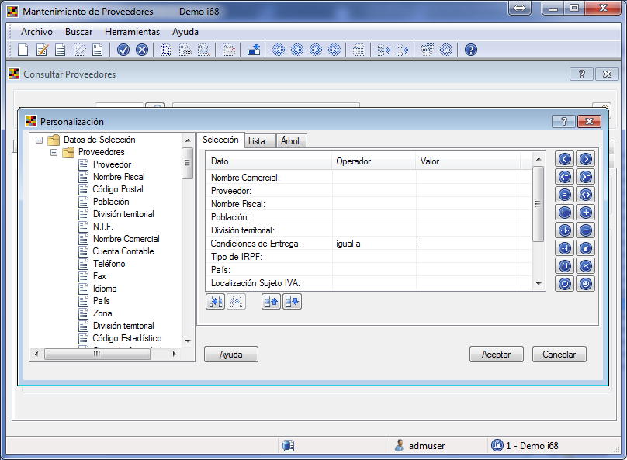
Personalizaciones
Tablas y Opciones: Es el primer apartado que vemos en la personalización. Se ve a la izquierda, son las tablas y campos que podremos parametrizar en el query. Este apartado es visible siempre, los otros tres apartados se muestran en modo pestaña.

Slide 11
Personalizaciones
Selección: Establecemos los campos que aparecerán en el query para filtrar datos. Esta zona tiene tres partes:
  La zona de Campos donde podemos establecer valores por defecto para los campos seleccionados.
  Los botones para seleccionar y des-seleccionar campos.
  Los botones para mover los campos arriba o abajo para que aparezcan antes en la lista de campos.

Slide 12
Personalizaciones
Lista: Establecemos los campos que se muestran en el resultado y su ordenación.
  La zona de la Configuración de la Lista Resultado donde hacemos la selección de campos que se mostrarán en el resultado.
  La zona de la Configuración de la Ordenación del resultado donde podemos hacer la selección de campos por los que se va a ordenar y su configuración.

Slide 13
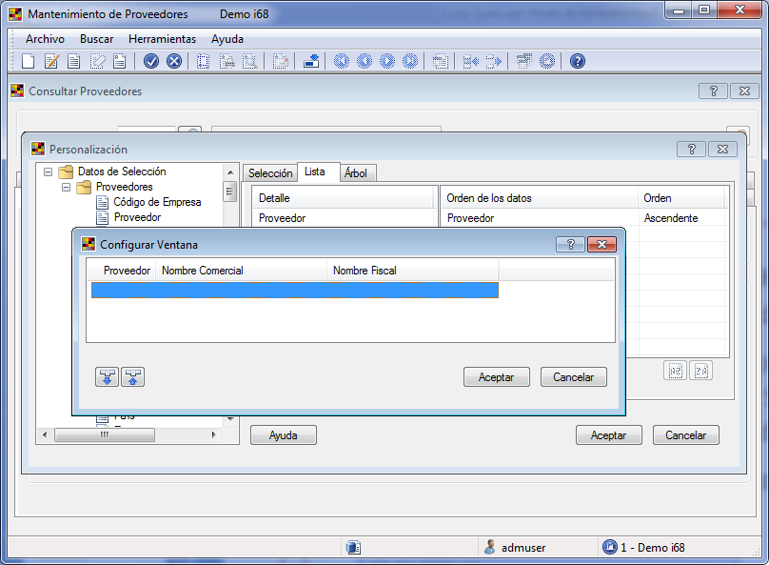
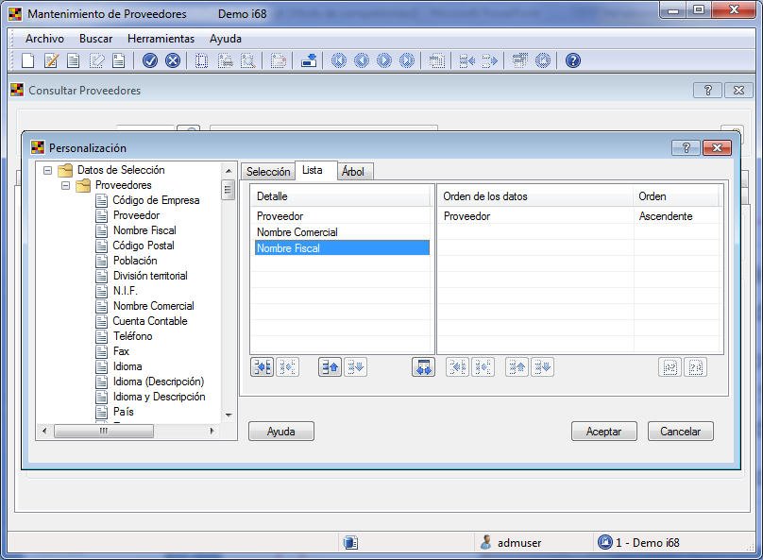
Lista
Configuración Lista Resultado: Establecemos los campos que aparecerán en el resultado del query:
  La zona de Campos donde establecemos los campos del resultado. Tenemos, como con la Selección, botones para añadir o retirar campos y para ordenarlos.
  Un botón especial para ver cómo quedaría el resultado.

Slide 14
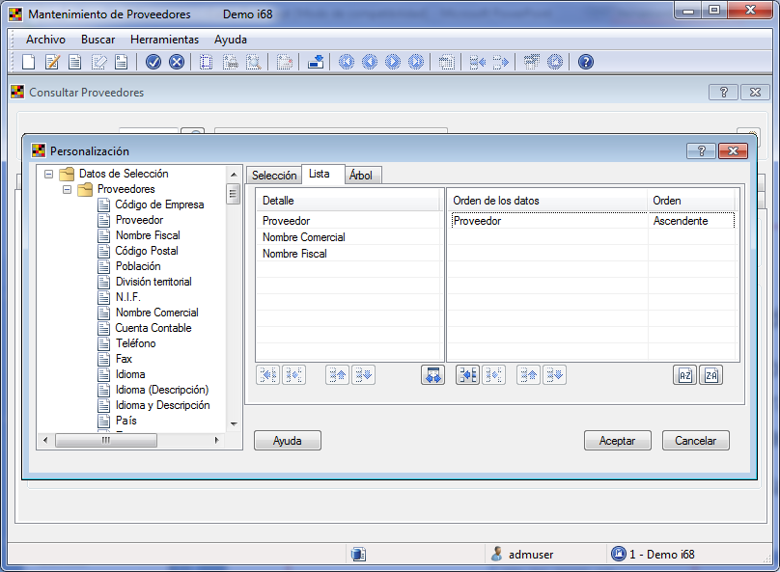
Lista
Ordenación del Resultado: Establecemos los campos por los que se ordenará el resultado del query por defecto:
  La zona de Campos donde establecemos los campos de la ordenación. Tenemos botones para añadir o retirar campos y para ordenarlos para establecer la prioridad.
  Dos botones para establecer si la ordenación es ascendente o descendente.

Slide 15
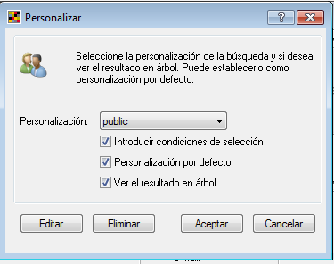
Personalización
Árbol: Podemos configurar que el resultado del query se nos muestre en formato árbol en vez de en formato de lista más habitual. Esto se hace configurando:
  El Detalle: indica los campos que se van a mostrar de cada elemento del resultado del query.
  Los Niveles del Árbol: establece por qué campos vamos a ir agrupando los resultados.
Lo primero que hay que hacer para obtener un resultado en árbol en vez de en lista es indicar que queremos un resultado de árbol en la personalización del query.

Slide 16
Árbol
Detalle: Corresponden a la información que va a aparecer en cada rama del árbol como resultado. Como en casos anteriores disponemos de unos botones para añadir o retirar campos del detalle y dos botones para la ordenación de estos campos.
Sobre las limitaciones a la hora de seleccionar campos para los dos apartados hay que tener en cuenta que:
  Si un campo establecemos que pertenece al detalle no podremos seleccionarlo como Nivel del Árbol.
  Si añadimos un campo como Nivel del Árbol se añadirá automáticamente al Detalle.
  Si eliminamos del Detalle un campo que pertenece al Nivel del Árbol se eliminará del Nivel a la vez.

Slide 17
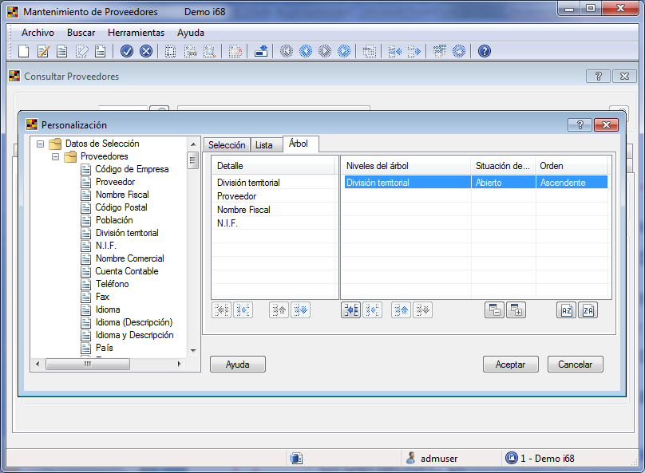
Árbol
Niveles del Árbol: Establecemos la jerarquía de campos que definirán cada una de las ramas del árbol.
  Selección de Campos: Establecemos los campos que pertenecen a los niveles. Dispone de botones para añadir y retirar campos y para reordenar los campos.
  Agrupación: Establecemos si esa rama, por defecto, aparece desplegada o agrupada.
  Ordenación: podemos parametrizar el orden en el cual se va a ordenar cada campo en el resultado, Acendente o Descendente.

Slide 18
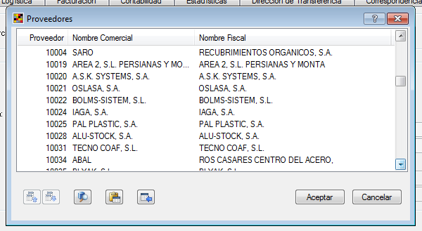
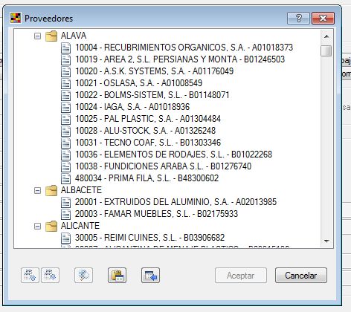
Resultado del Query
Como hemos visto existen dos tipos de resultado que resultan muy diferentes a simple vita, pero en su funcionamiento y la funcionalidad que ofrecen en el resultado es exactamente el mismo.

Slide 19
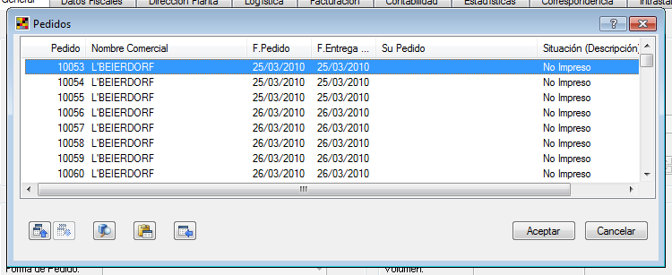
Resultado del Query
Visionado de datos: Los datos se muestran tal y como los hemos parametrizado en la personalización, pero hay que tener en cuenta que el número de datos a cargar en cada ventana es limitado y si todos los datos no entran en una sola pantalla, el programa de query’s lo divide en secciones.
Podemos con los dos botones de Anteriores Filas y Siguientes Filas ir viendo todo el resultado del query.

Slide 20
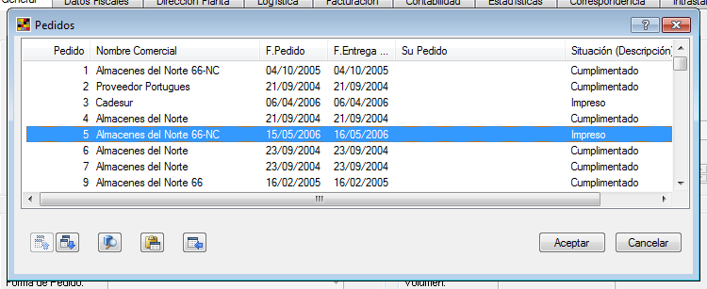
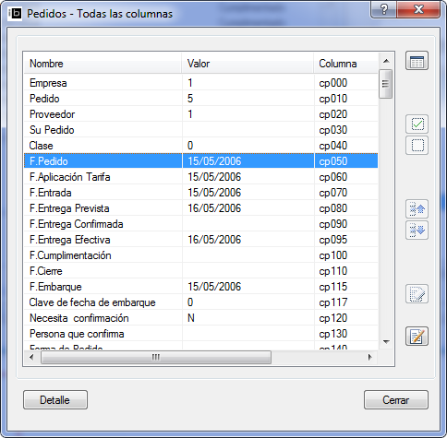
Resultado del Query
Ver Todas las Columnas: Con esta funcionalidad nos permite ver todos los datos de ese registro de la base de datos.
Con la botonera podemos parametrizar la forma de visionar estos datos.

Slide 21
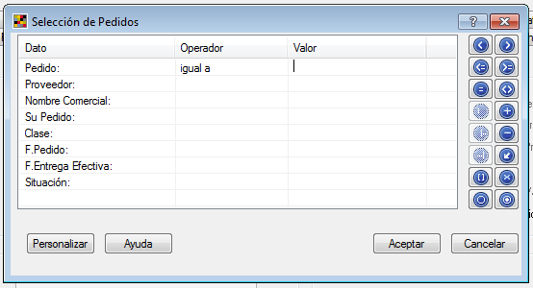
Resultado del Query
Volver a la Selección: De esta forma podemos ir a modificar los datos de selección.

Slide 22
Resultado del Query
Exportar Resultado: De esta forma grabamos en el portapapeles de Windows el resultado obtenido por el Query
Al mandarlo al portapapeles de Windows nos permite exportar el resultado a la herramienta de ofimática que queramos.

Slide 23
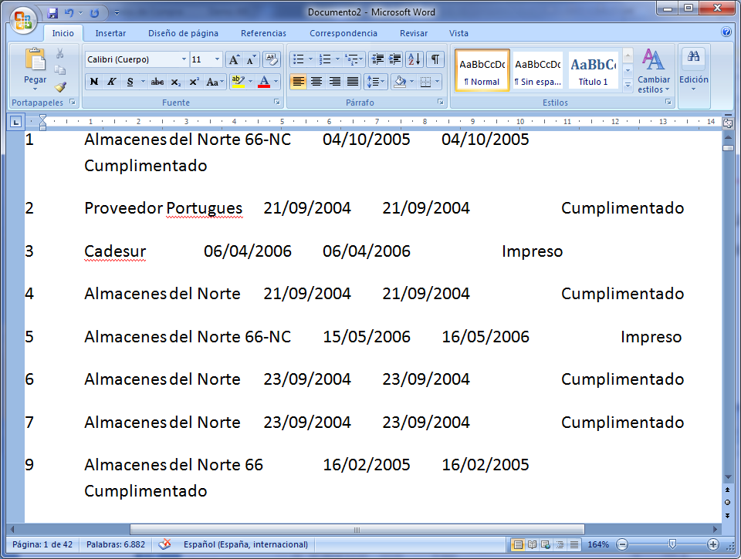
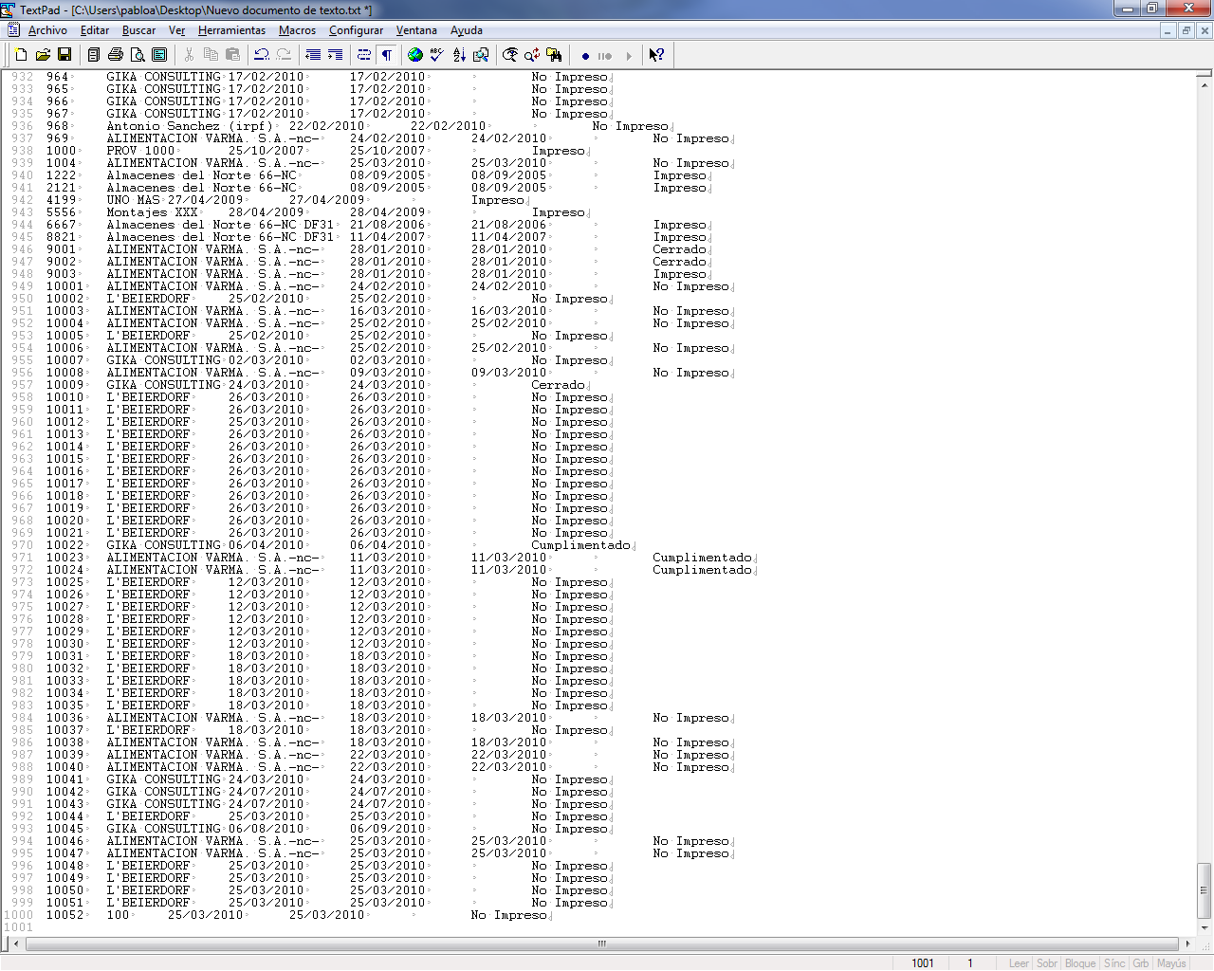
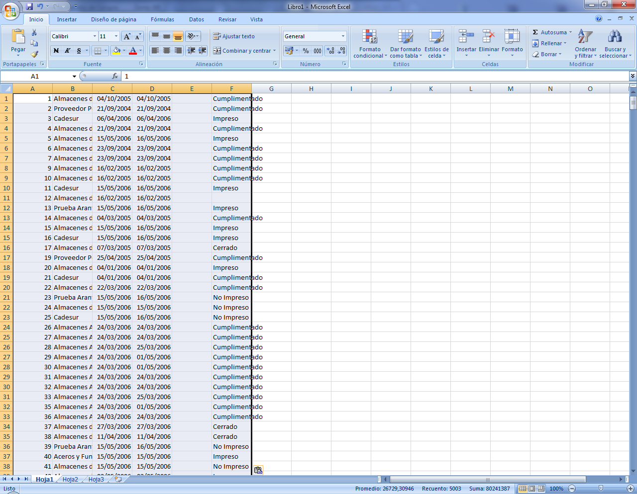
Resultado del Query
Exportar Resultado: Pulsando “Pegar” en cualquier herramienta de ofimática se traspasarían los resultados.

Slide 24
Resultado del Query
Exportar Resultado: Hay que tener en cuenta que al exportar el resultado no se está exportando todo el resultado del query. Se exportan los datos en pantalla por lo que si tenemos varias páginas de resultado habría que repetir la operación para cada una de las páginas del resultado.

Slide 25
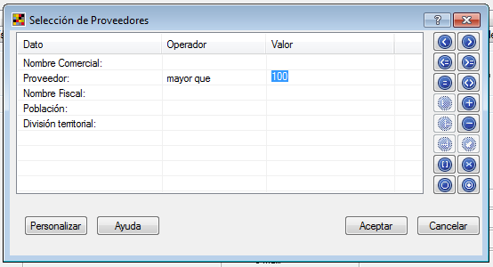
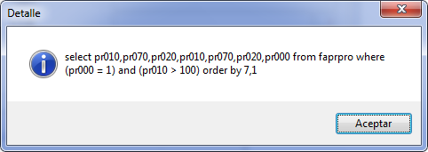
Trazabilidad de un query
Existe la posibilidad de revisar con qué consulta a la base de datos se está generando el resultado del query.
Esta opción es para poder revisar el motivo por el cual no aparece algún resultado en el query.
Esto se hace pulsando F11 en la ventana de Selección de Datos antes de pulsar Aceptar. Esto nos mostrará una ventana con la consulta SQL generada por el query.
Esta opción tiene una limitación en el query Seleccionar ya que sólo muestra la clausula “where” generada por el query ya que la selección completa se hace por programa.

Slide 26
Título
Madrid
Barcelona
Gijón
San Sebastián
Bilbao
Aveiro
Lisboa

